Slide 1
Team.밍무찌뽀필엽
Business
Intelligence
크리에이터를 위한 컨텐츠 추천 시스템(Recommendation System for Contents Creater)
20145128 강민수 20140661 신주환
20141001 이지호 20144103 조유성
20145842 최필립 20165326 김승엽

Slide 2
01
Introduction
Motivation
Notes:
이번주차에 보여줄 내용들입니다.

Slide 3
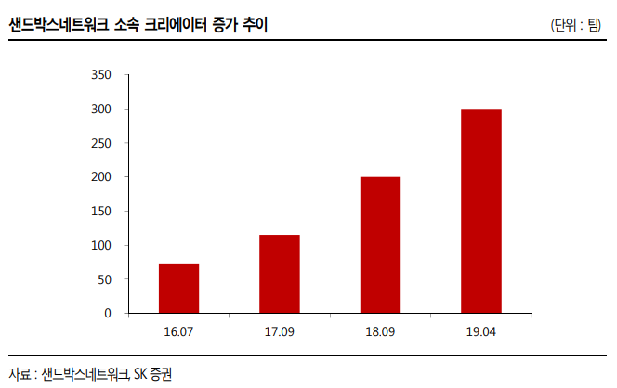
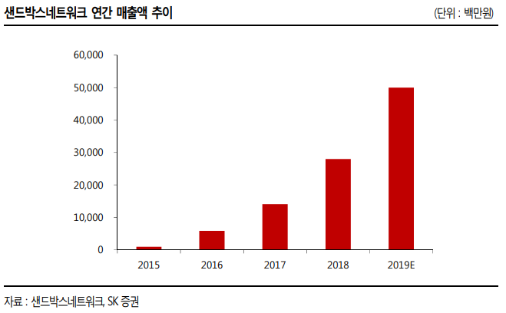
01
Introduction
Notes:
이번주차에 보여줄 내용들입니다.

Slide 4
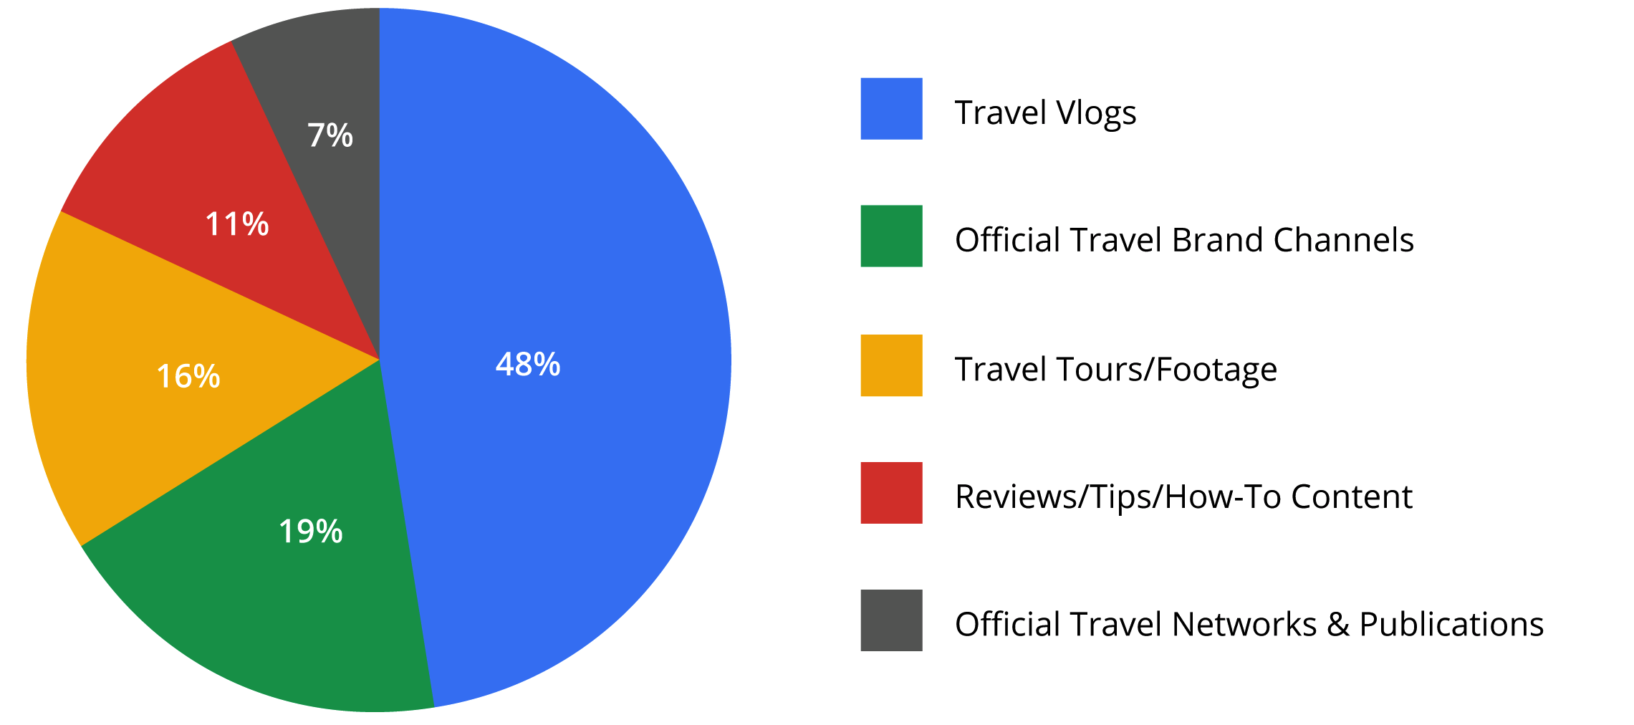
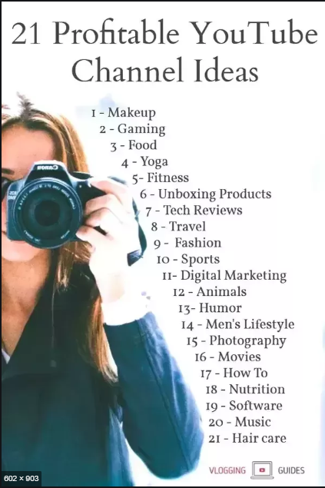
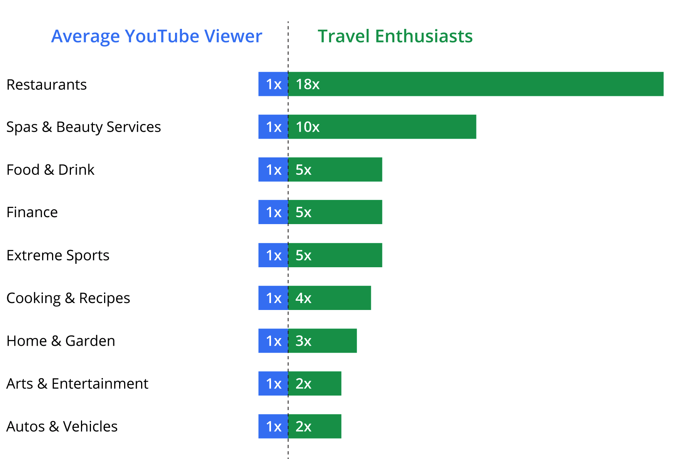
01
Introduction
Notes:
이번주차에 보여줄 내용들입니다.

Slide 5
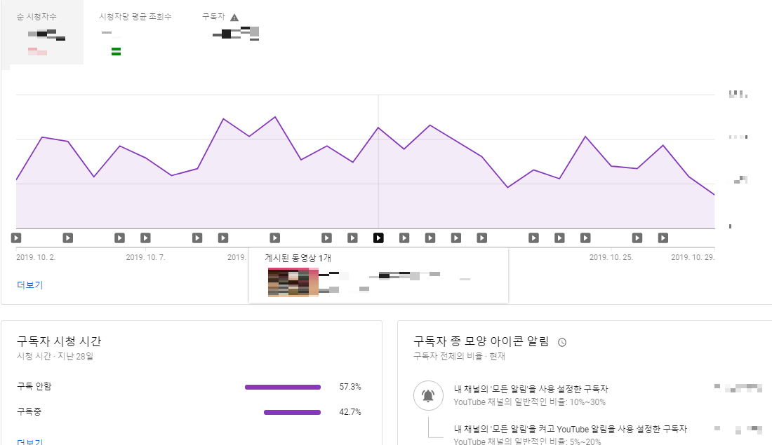
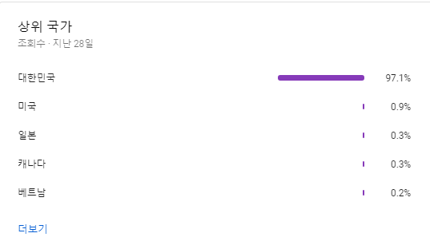
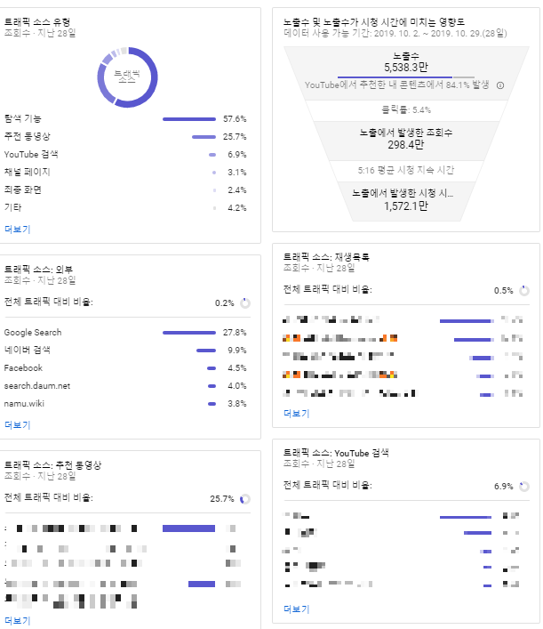
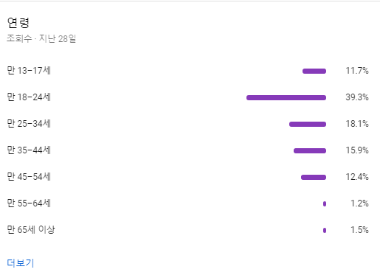
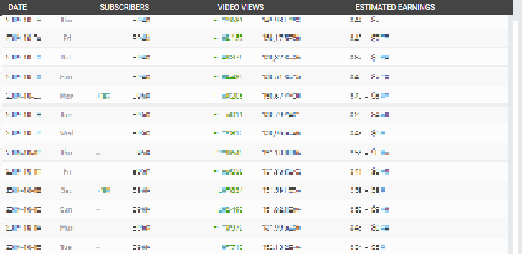
02
Dataset
Notes:
이번주차에 보여줄 내용들입니다.

Slide 6
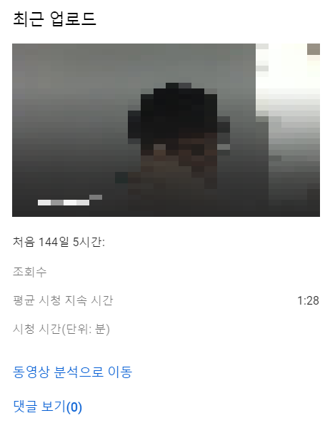
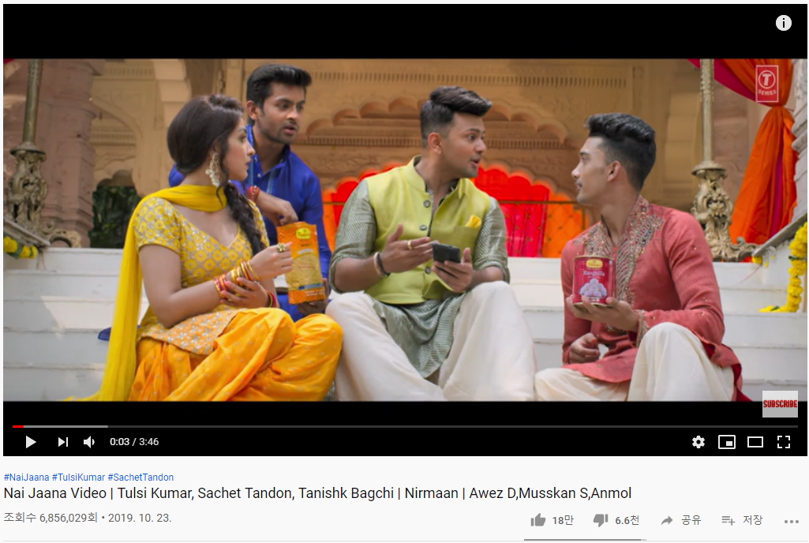
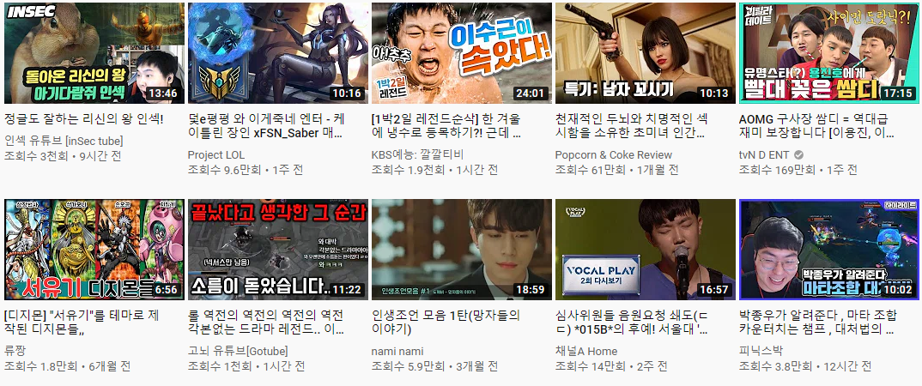
02
Dataset
시청자 수
영상 길이
영상 카테고리
영상 별 시청자 체류시간
댓글 수
Notes:
이번주차에 보여줄 내용들입니다.

Slide 7
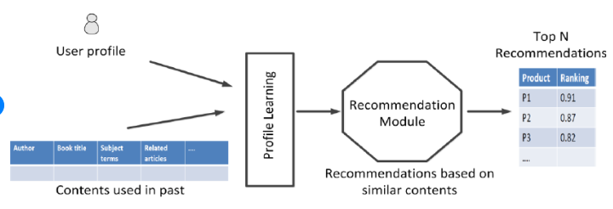
03
Algorithm
Content-base Filtering
Notes:
이번주차에 보여줄 내용들입니다.

Slide 8
04
Goal
예상 조회수가 가장 높은 컨텐츠의 조합을 추천
ex) 치킨먹방, ASMR, 밴쯔와 합방, 추천 영상 길이
크리에이터의 객관적인 의사결정을 지원
Ex) 자신이 컨텐츠의 지표 파악, 합동방송 스트리머 선택 등
Notes:
이번주차에 보여줄 내용들입니다.

Slide 9
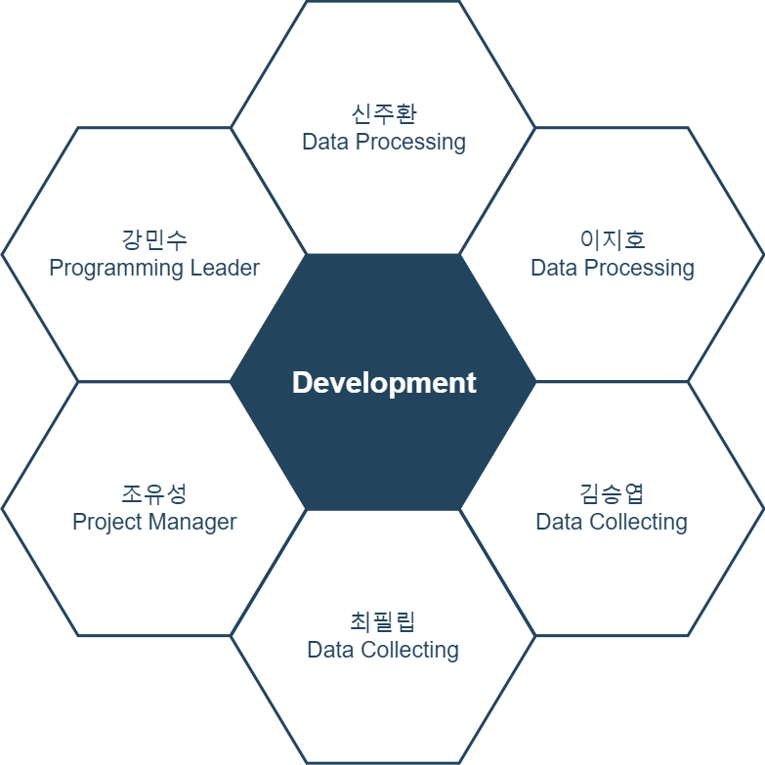
05
Role
Notes:
이번주차에 보여줄 내용들입니다.

Slide 10
06
Meeting
19. 10. 31 (Thu) : Project Specification & Presentation Material Preparation
19. 11. 01 (Fri) : Presentation Material Modification
19. 11. 03 (Sun) : Role Sharing & Data Source Acquisition
19. 11. 08 (Fri) : Proposal Writing & Presentation Video Production
Notes:
이번주차에 보여줄 내용들입니다.

Slide 11
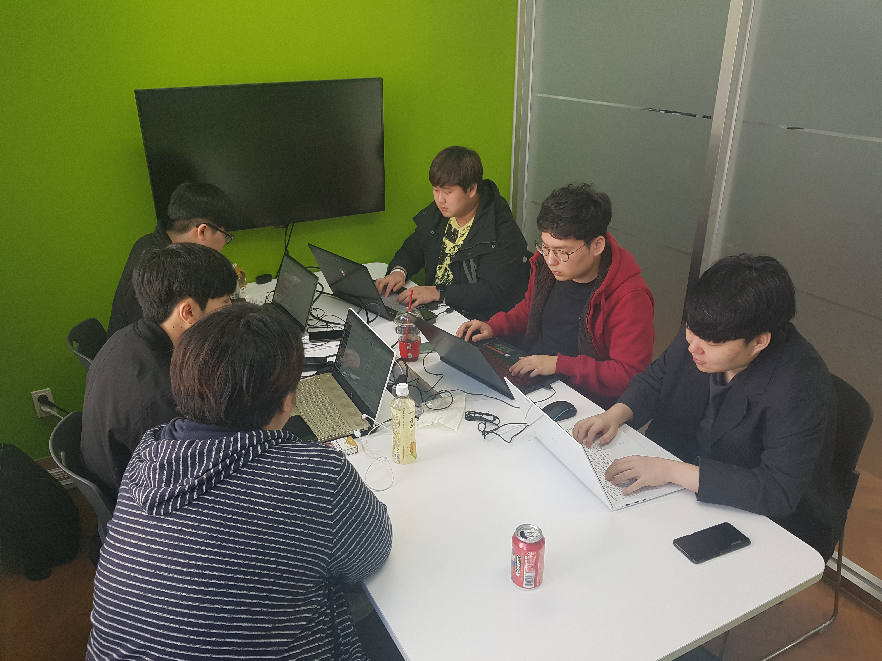
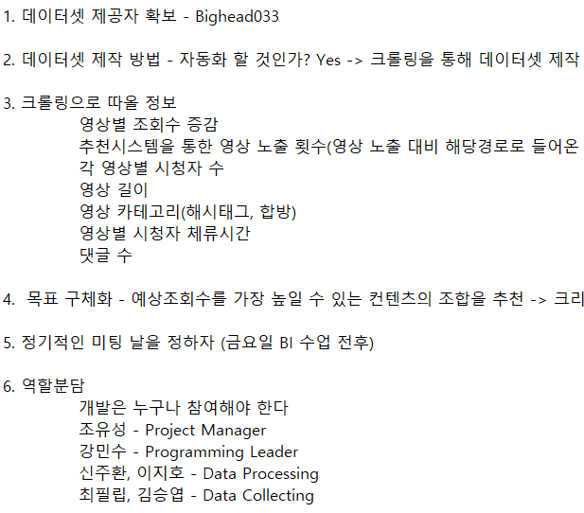
06
Meeting
19. 11. 08 (Fri) : Proposal Writing & Presentation Video Production
Notes:
이번주차에 보여줄 내용들입니다.

Slide 12
Q & A

